Slide 1








十九届五中全会公报解读
学习解读第十九届中央委员会第五次全体会议公报

Slide 2

前 言
中国共产党第十九届中央委员会第五次全体会议，于2020年10月26日至29日在北京举行。中央委员会有关领导作重要讲话。全会听取和讨论了有关领导受中央政治局委托作的工作报告，审议通过了《中共中央关于制定国民经济和社会发展第十四个五年规划和二0三五年远景目标的建议》全会号召，全党全国各族人民要紧密团结在以有关领导为核心的党中央周围，同心同德，顽强奋斗，夺取全面建设社会主义现代化国家新胜利

Slide 3

目录
CONTENTS
1
十九届五中全会会议介绍
2
决胜全面建成小康社会取得的成就
3
我们面临的机遇与挑战
4
2035年远景目标
5
“十四五”时期经济社会发展主要目标
6
十九届五中全会工作部署

Slide 4



01
十九届五中全会会议介绍
学习解读第十九届中央委员会第五次全体会议公报

Slide 5

十九届五中全会会议介绍
中国共产党第十九届中央委员会
第五次会议
时间：2020年10月26日——29日
地点：北京
主要
议程
中央委员会有关领导代表中央政治局向全会作工作报告，并就《中共中央关于制定国民经济和社会发展第十四个五年规划和二〇三五年远景目标的建议》向全会作了说明。

Slide 6
十九届五中全会会议介绍
会期：4天
开会时间
闭会时间
10月26日
10月27日
10月28日
10月29日
参会人员
中央纪律检查委员会常务委员会委员和有关方面负责同志列席会议。党的十九大代表中的部分基层同志和专家学者也列席会议。
中央委员
198
候补中央委员
166

Slide 7
十九届五中全会会议介绍
全会听取和探讨了习近平受中央政治局委托的工作报告；
习近平就《中共中央关于制定国民经济和社会发展第十四个五年规划和二〇三五年远景目标的建议》（讨论稿）向全会作了说明。
主要 内容

Slide 8

十九届五中全会会议介绍
审议通过了《中共中央关于制定国民经济和社会发展第十四个五年规划和二〇三五年远景目标的建议》
审议文件
全会号召
全党全国各族人民要紧密团结在以习近平同志为核心的党中央周围，同心同德，顽强奋斗，夺取全面建设社会主义现代化国家新胜利!

Slide 9
十九届五中全会会议介绍
全会一致认为
1个重要判断
实践证明，以习近平同志为党中央的核心、全党的核心领航掌舵，有全党全国各族人民团结一心，顽强奋斗，我们就一定能够战胜前进道路上出现的各种艰难险阻，一定能够在新时代把中国特色社会主义更加有力地推向前进。

Slide 10
02
决胜全面建成小康社会取得的成就
学习解读第十九届中央委员会第五次全体会议公报

Slide 11
决胜全面建成小康社会取得的成就
决胜全面建成小康社会取得的决定性成就
“十三五”时期， 全面深化改革取得重大突破，全面依法治国取得重大进展，全面从严治党取得重大成果，国家治理体系和治理能力现代化加快推进，中国共产党领导和我国社会主义制度优势进一步彰显
经济实力、科技实力、综合国力跃上新的大台阶，经济运行总体平稳，经济结构持续优化，预计二0二0年国内生产总值突破一百万亿元
※
※
脫贫攻坚成果举世瞩目，五干五百七十五万农村贫团人口实现脱贫
※
粮食年产量连续五年稳定在一万三干亿斤以上

Slide 12

决胜全面建成小康社会取得的成就
※
污染防治力度加大，生态环境明显改善
※
对外开放持续扩大，共建“一带一路”成果丰硕
※
文化事业和文化产业繁荣发展
※
国家安全全面加强，社会保持和谐稳定
※
国防和军队建设水平大幅提升，军队组织形态实现重大变革
人民生活水平显著提高，高等教育进入普及化阶段，城镇新增就业超过六千万人，建成世界上规模最大的社会保障体系，基本医疗保险覆盖超过十三亿人，基本养老保险覆盖近十亿人，新冠肺炎疫情防控取得重大战略成果
※

Slide 13
03
我们面临的机遇与挑战
学习解读第十九届中央委员会第五次全体会议公报

Slide 14
我们面临的机遇与挑战
国际
机遇：当今世界正经历百年未有之大变局，新一轮科技革命和产业变革深入发展，国际力量对比深刻调整，和平与发展仍然是时代主题，人类命运共同体理念深入人心；
挑战：同时国际环境日趋复杂，不稳定性不确定性明显增加。
机遇：我国已转向高质量发展阶段，制度优势显著，治理效能提升，经济长期向好，物质基础雄厚，人力资源丰富，市场空间广阔，发展韧性强劲，社会大局稳定，继续发展具有多方面优势和条件；
挑战：我国发展不平衡不充分问题仍然突出，重点领域关键环节改革任务仍然艰巨，创新能力不适应高质量发展要求，农业基础还不稳固，城乡区域发展和收入分配差距较大，生态环保任重道远，民生保障存在短板，社会治理还有弱项。
国内

Slide 15

我们面临的机遇与挑战
面对机遇和挑战
全党要统筹中华民族伟大复兴战略全局和世界百年未有之大变局，深刻认识我国社会主要矛盾变化带来的新特征新要求，深刻认识错综复杂的国际环境带来的新矛盾新挑战，增强机遇意识和风险意识，立足社会主义初级阶段基本国情，保持战略定力，办好自己的事，认识和把握发展规律，发扬斗争精神，树立底线思维，准确识变、科学应变、主动求变，善于在危机中育先机、于变局中开新局，抓住机遇，应对挑战，趋利避害，奋勇前进。

Slide 16
04
2035年远景目标
学习解读第十九届中央委员会第五次全体会议公报

Slide 17
2035年远景目标
到二〇三五年基本实现社会主义现代化远景目标
目标一
我国经济实力、科技实力、综合国力将大幅跃升，经济总量和城乡居民人均收入将再迈上新的大台阶，关键核心技术实现重大突破，进入创新型国家前列;
目标二
基本实现新型工业化、信息化、城镇化、农业现代化，建成现代化经济体系;
目标三
基本实现国家治理体系和治理能力现代化，人民平等参与、平等发展权利得到充分保障，基本建成法治国家、法治政府、法治社会;

Slide 18
2035年远景目标
目标四
人民生活更加美好，人的全面发展、全体人民共同富裕取得更为明显的实质性进展。
目标五
形成对外开放新格局，参与国际经济合作和竞争新优势明显增强;
目标七
目标六
广泛形成绿色生产生活方式，碳排放达峰后稳中有降，生态环境根本好转，美丽中国建设目标基本实现;
平安中国建设达到更高水平，基本实现国防和军队现代化;
目标八
目标九
人均国内生产总值达到中等发达国家水平，中等收入群体显著扩大，基本公共服务实现均等化，城乡区域发展差距和居民生活水平差距显著缩小;
建成文化强国、教育强国、人才强国、体育强国、健康中国，国民素质和社会文明程度达到新高度，国家文化软实力显著增强;

Slide 19
05
“十四五”时期经济社会发展主要目标
学习解读第十九届中央委员会第五次全体会议公报

Slide 20
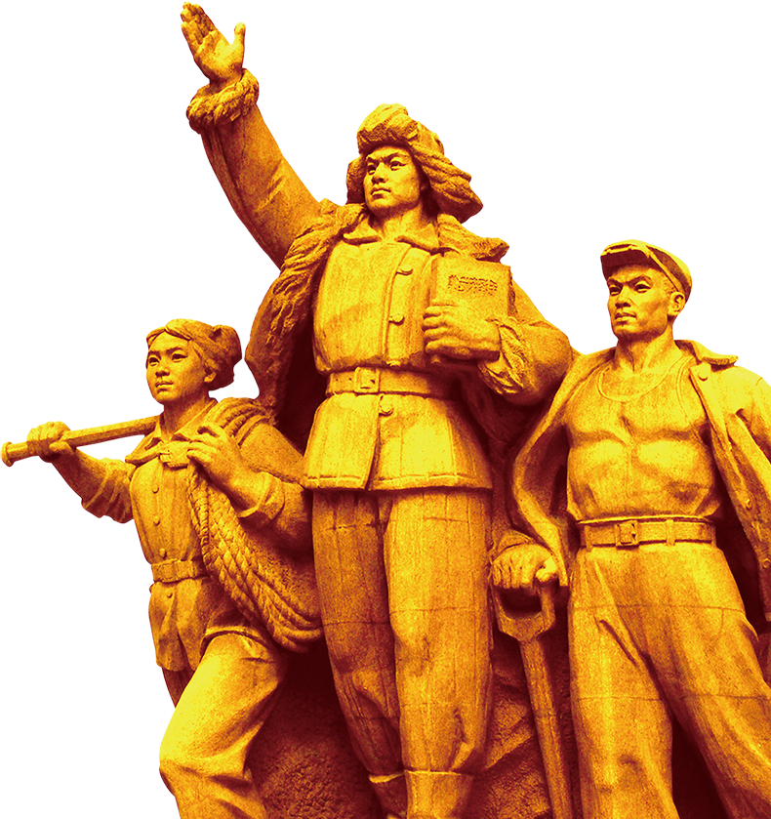
“十四五”十七经济社会发展主要目标
“十四五”时期经济社会发展必须遵循的原则
坚持
党的全面领导，坚持和完善党领导经济社会发展的体制机制，坚持和完善中国特色社会主义制度，不断提高贯彻新发展理念、构建新发展格局能力和水平，为实现高质量发展提供根本保证；
坚持
以人民为中心，坚持新发展理念，坚持深化改革开放，坚持系统观念。

Slide 21
“十四五”十七经济社会发展主要目标
“十四五”时期经济社会发展主要目标
经济发展取得新成效
改革开放迈出新步伐
社会文明程度得到新提高
生态文明建设实现新进步
民生福利达到新水平
国家治理效能得到新提升

Slide 22
06
十九届五中全会工作部署
学习解读第十九届中央委员会第五次全体会议公报

Slide 23

十九届五中全会工作部署
实现奋斗目标的12方面举措
1
坚持创新在我国现代化建设全局中的核心地位
2
加快发展现代化产业体系，推动经济体系优化升级
3
形成强大国内市场构建新发展格局
4
全面深化改革，构建高水平，社会主义市场经济体制

Slide 24
十九届五中全会工作部署
实现奋斗目标的12方面举措
5
优先发展农业农村，全面推进乡村振兴
6
优化国土空间布局，推进区域协调发展和新型城镇化
7
繁荣发展文化事业和文化产业，提高国家文化软实力
8
推动绿色发展，促进人与自然和谐共生

Slide 25
十九届五中全会工作部署
实现奋斗目标的12方面举措
9
实行高水平对外开放，开拓合作共赢新局面
10
改善人民生活品质，提高社会建设水平
11
统筹发展和安全，建设更高水平的平安中国
12
加快国防和军队现代化，实现富国强军相统一

Slide 26
十九届五中全会公报解读完毕
感谢大家聆听！

Slide 27
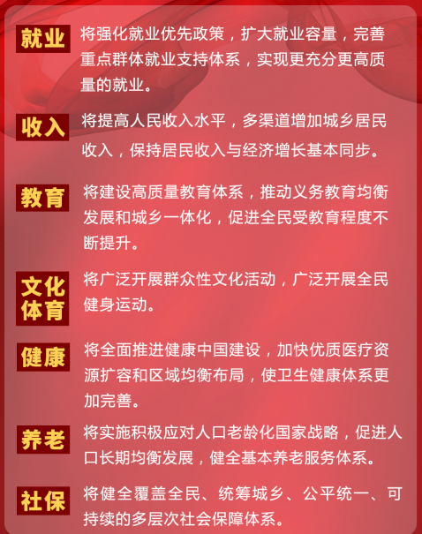
”十四五“规划建议当中，和我们关系比较密切的，在社会民生领域里面有哪些值得期待的新内容？

